Slide 1
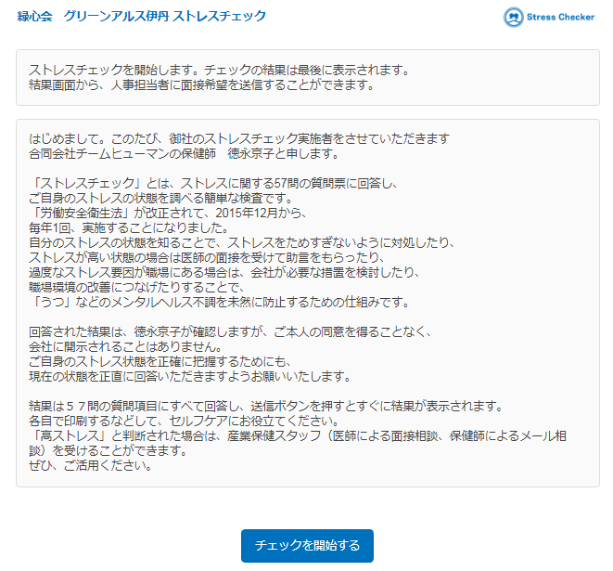

ストレスチェック受検方法
（１） 会社のメールアドレスに専用のストレスチェック受検ページのURLが
送られてきますので、URLをクリックして受検してください。
ひとりひとりの専用ページとなります。 他の人に教えないでください。
パスワードを設定した場合は必ずメモしておいてください。（次年度も必要です。）
（２） ストレスチェックについての説明文を読みましょう。
株式会社〇〇〇〇
（社名・屋号等）
実施者名
〇〇〇〇（社名 or 屋号・実施者名）
クリックするとストレスチェック画面に変わります。

Slide 2
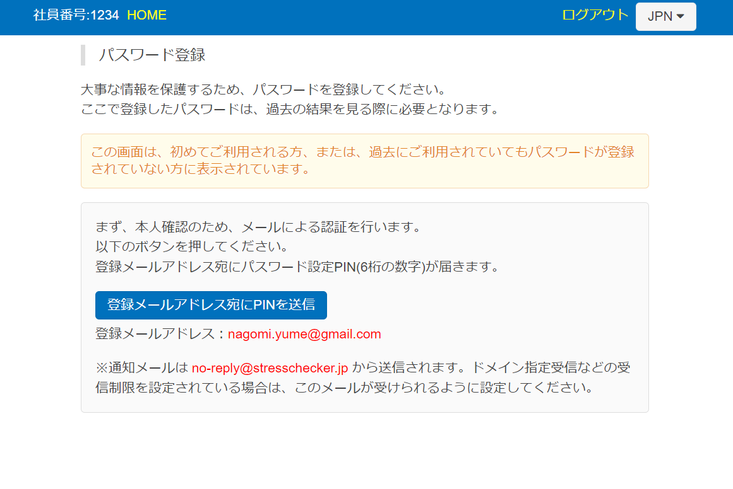
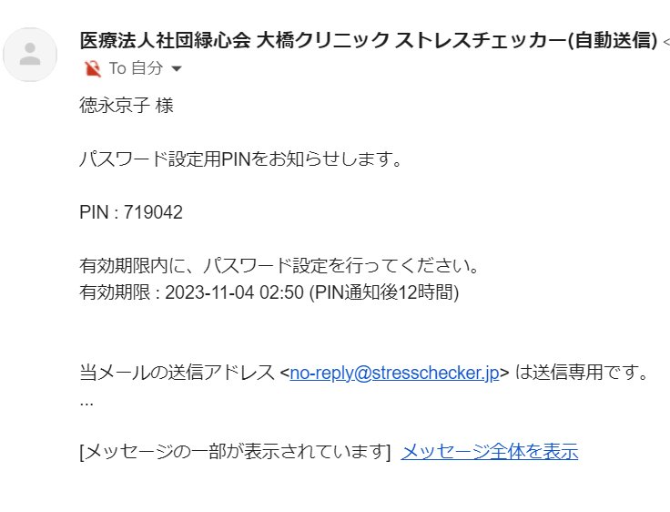
■初めて受検される方へ
※ 初めて受検される方はパスワードの設定をお願いします。パスワードの設定は必須です。
※ 次年度受検する際にもパスワードが必要となります。忘れないようにメモを残しておきましょう。
社員番号:0000 HOME
〇〇@〇〇．〇〇
メールアドレスには、
下記のようなメールにPINコードが記載されています。
株式会社〇〇〇〇ストレスチェッカー（自動送信）
〇〇〇〇様
有効期限が決まっています。ご注意ください。

Slide 3
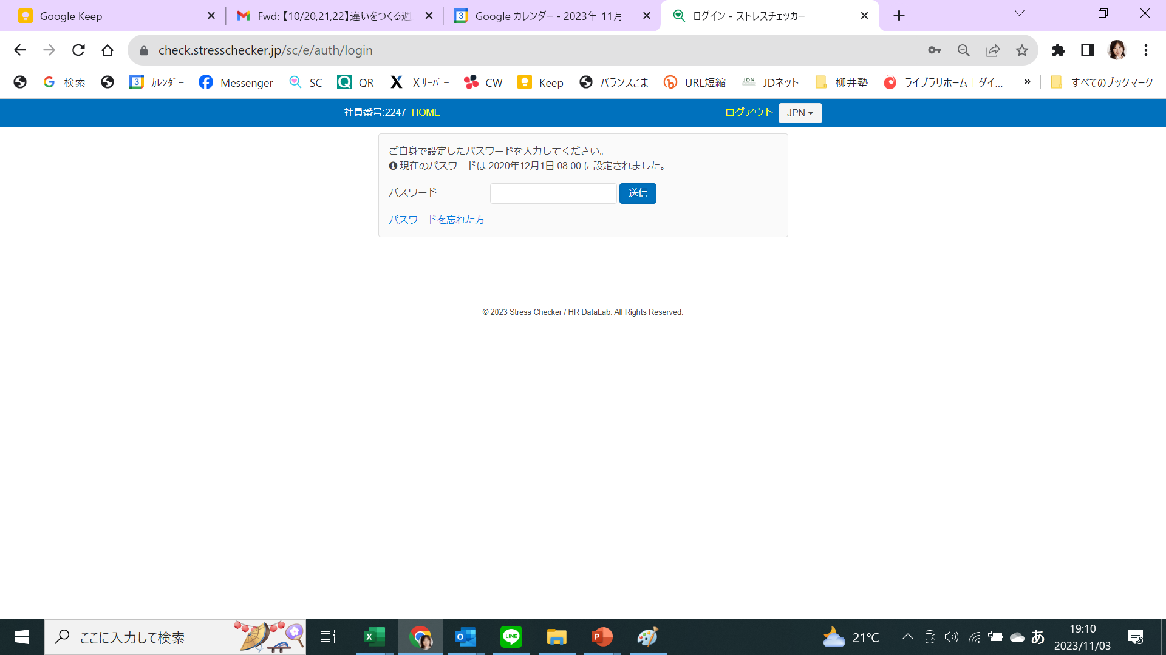
■受検が２回以上の方へ
パスワードがわかる方は、入力して受検ページにお進みください。
社員番号:0000 HOME
パスワードがわかならい方は、
社員番号:0000 HOME
メールアドレスには、
下記のようなメールにPINコードが記載されています。
株式会社〇〇〇〇ストレスチェッカー（自動送信）
実施者名
〇〇様
有効期限が決まっています。ご注意ください。

Slide 4
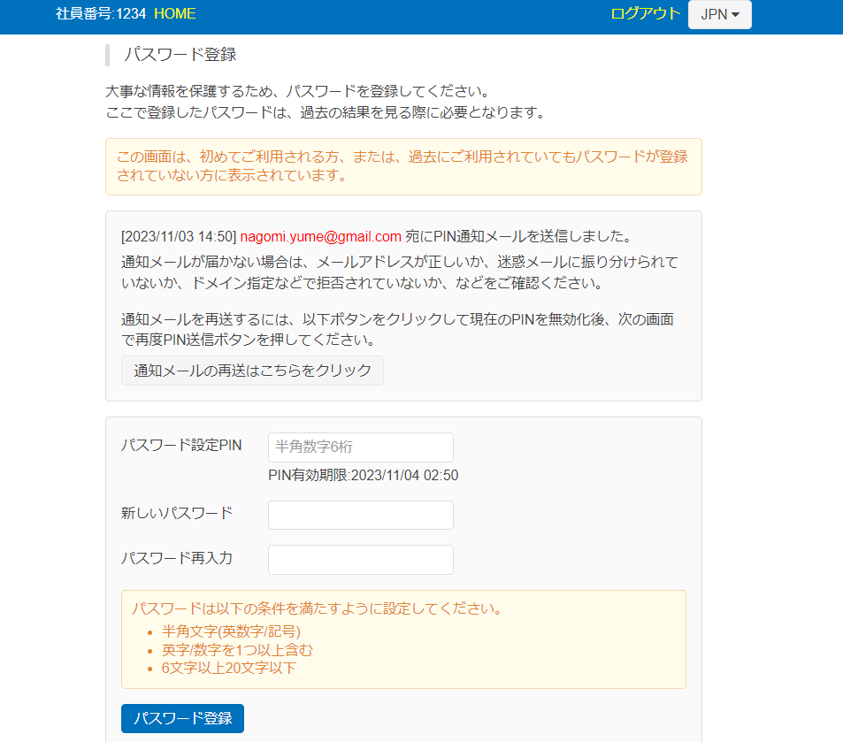
■パスワード登録画面
社員番号:0000 HOME
〇〇@〇〇．〇〇
■忘れないように必ずメモ等に
残してください。

Slide 5
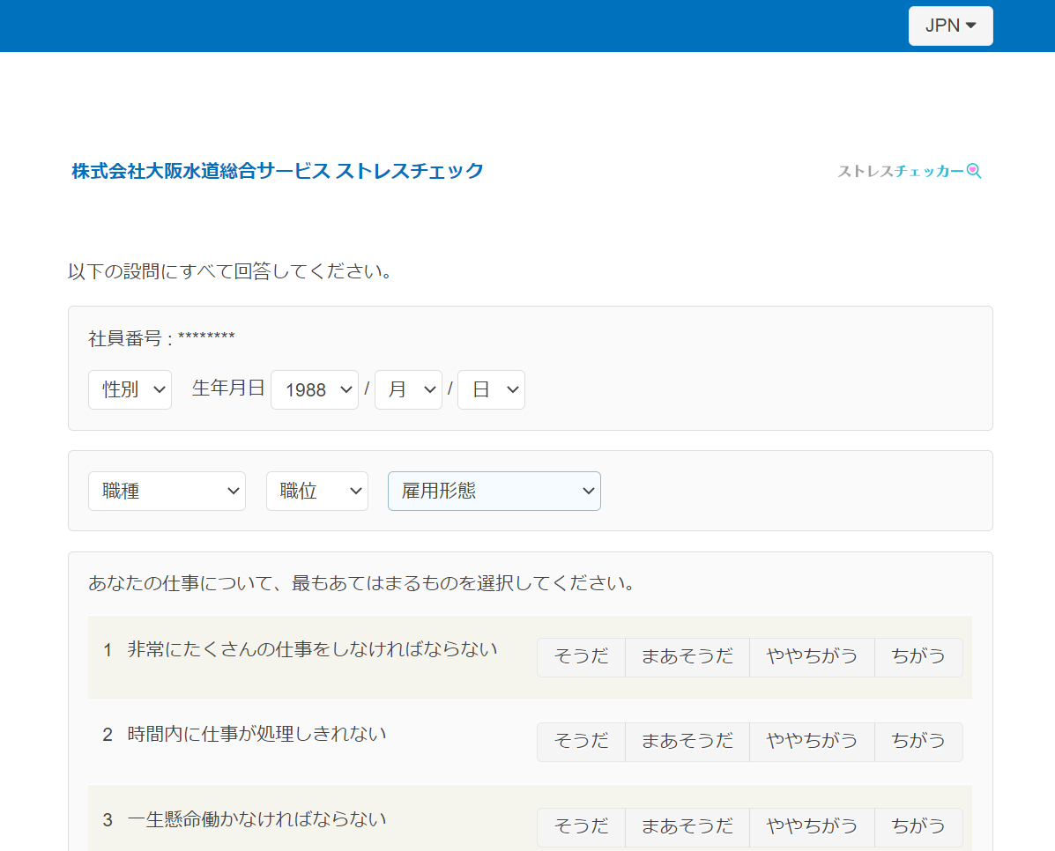
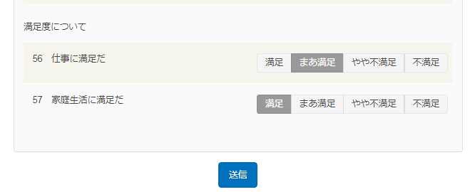
（３） ストレスチェックを受けましょう。 全部で５７問あります。すべてに回答してください。
〇〇〇〇株式会社
～～～～～～～～～～～ ～～～～～～～～～～～
～～～～～～～～～～～ ～～～～～～～～～～～
回答もれがないことを確認し、送信ボタンを押します。

Slide 6
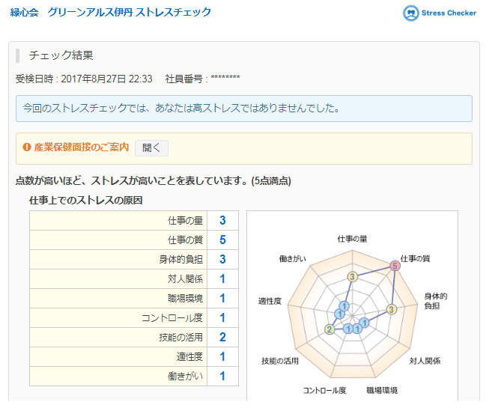
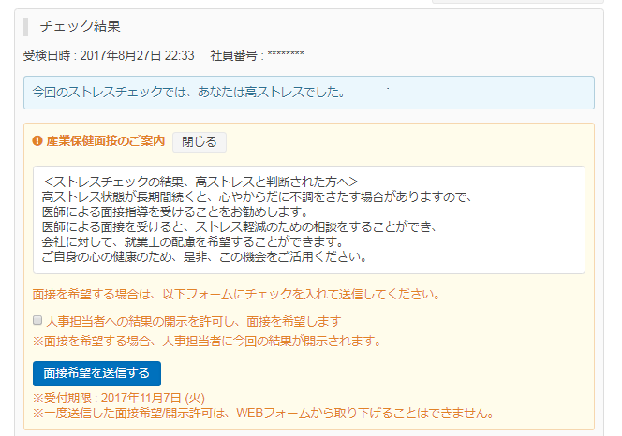
（４） 送信ボタンを押すと、結果が表示されます。
〇〇〇〇株式会社
高ストレスだった方は開いて読んでください。
高ストレスだった方は医師による面接指導を申し出ることができます。
医師面接を希望する場合は、結果を会社に開示することが必要です。
チェックをして送信してください。
保健師によるメール相談を受けることも可能です。メール相談は結果を開示する必要はありません。
メールアドレス等 （保健師名）

Slide 7
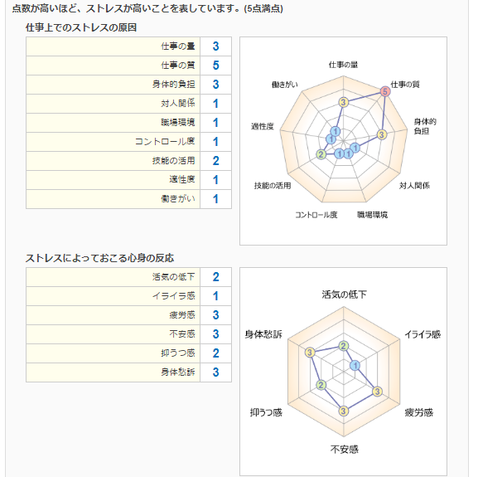
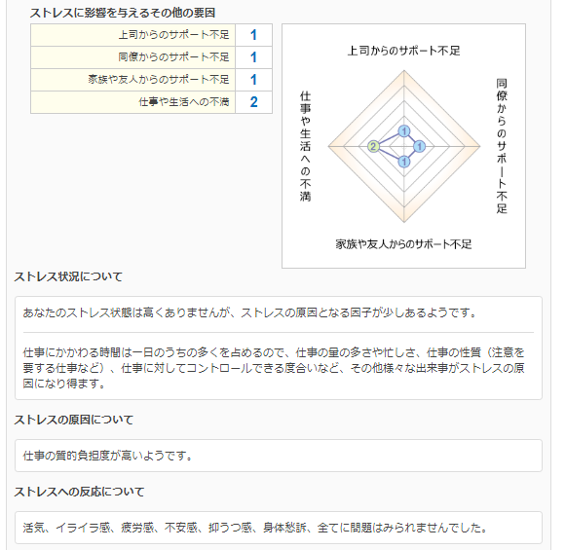
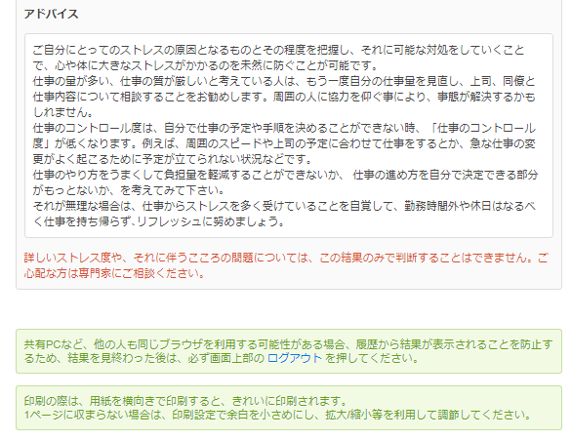
（５） 結果を確認します。
数字が大きいほど、高ストレスです。
解説が書いてあります。
アドバイスを参考にしてください。
重要
必ずログアウトしてください！

Slide 8
（６） ストレスチェックの結果をセルフケアにお役立てください。
① ストレスチェックの結果は
https://check.stresschecker.jp/sc/a/pvnxyg にアクセスし、ログイン
すれば、何度でも見ることができます。
できれば印刷して保存することをお勧めします。
② 高ストレスだった方や、ストレスチェックの結果で相談したいことが
ある方は、面接指導をお受けください。
＜面接指導の申し出先＞
株式会社
担当者
TEL：
E-MAIL：
ストレスチェックに関するお問い合わせ先
社内の担当者：法務担当者 安田 佳司 連絡先 k.yasuda@owgs.co.jp
社外実施者：合同会社チームヒューマン 徳永京子 info@odoruhokenshi.net

